Slide 1
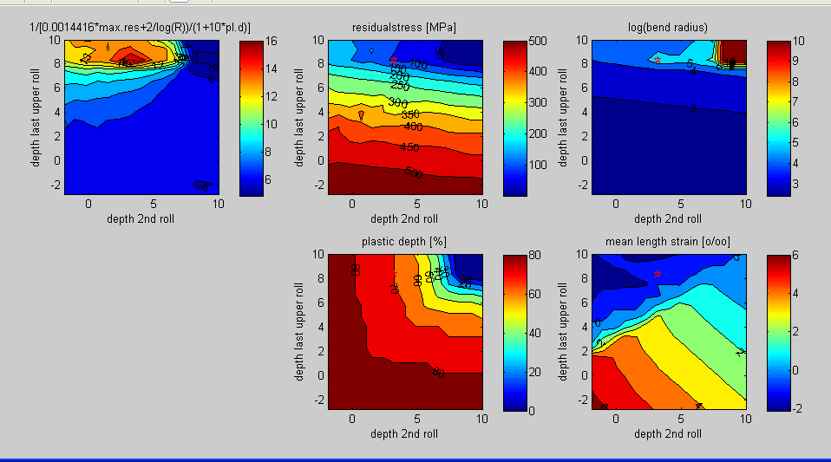
Hjälpmedel vid inställning av rull och sträckriktverk för optimering avseende planhet och inre spänningar i band
Riktverk används både av metallproducenter och användare. Högpresterande metalliska material ställer stora krav på korrekt inställning av riktverken för optimalt resultat.
Ett lättanvänt verktyg för optimeringen torde vara av stort värde. Genom en rimlig geometrisk beskrivning och relevanta materialegenskaper kan detta erhållas.
Göran Engberg, Högskolan Dalarna
gen@du.se

Slide 2
Utveckla tankegången
Operatörer av riktverk ser normalt endast manifest oplanhet vilket kan medföra optimering mot denna och att mindre vikt ges på minimering av restspänningar.
Verktyget har provats vid riktning av höghållfasta utskiljningshärdade stål hos SSAB. I ett examensarbete har det använts för analys av sträckriktning av både blankglödgat och hårdvalsat rostfritt stål (Långshyttan) med goda men begränsade resultat.
Framtagning av ett lättanvänt verktyg genom samma ansatser som i DEFMOD-projektet. Koppling mot DEFMOD för lätt tillgänglighet av relevanta flytspänningsmodeller mm.
En bättre beskrivning av Baushinger-effekten än den som har använts hitintills är idag fullt möjlig men kräver en del utvecklingsarbete (forskning).
Swerea KIMAB, metallproducenter och dito användare

Slide 3
VAD JAG VILL IDAG….
...är verktyget av intresse för metallproducenter och dito användare?
…engagera samarbetspartners för att utveckla idén till ett färdigt projekt
…få reda på om liknande tankar finns eller arbeten pågår på annat håll
…få veta vilken vinkling på frågeställningen som är mest intressant för andra

